Slide 1
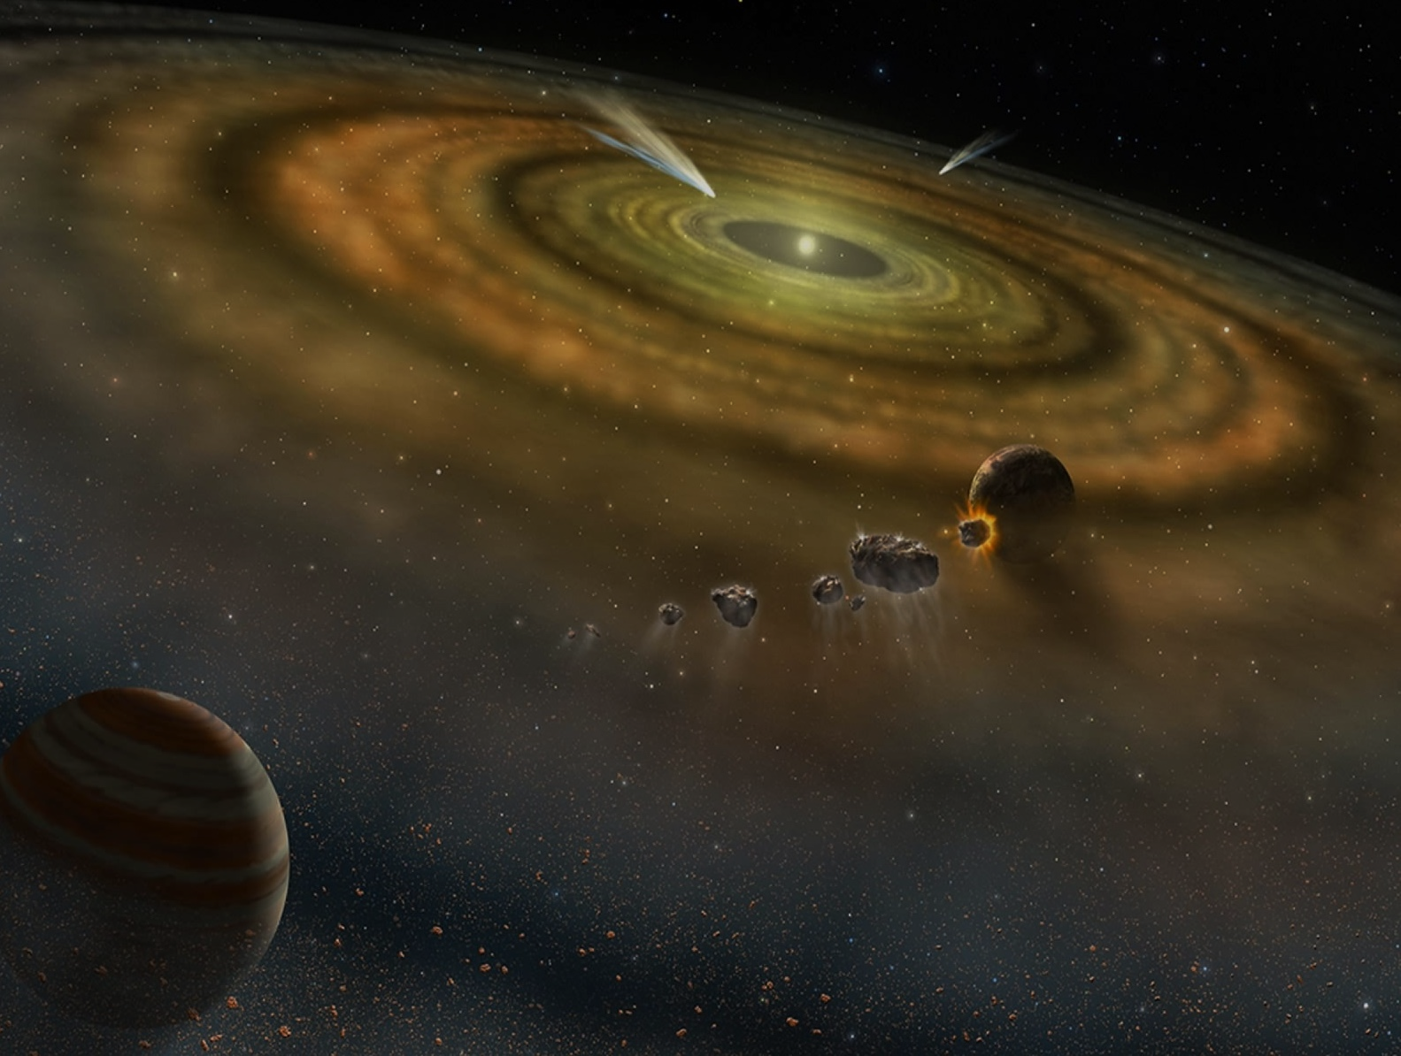


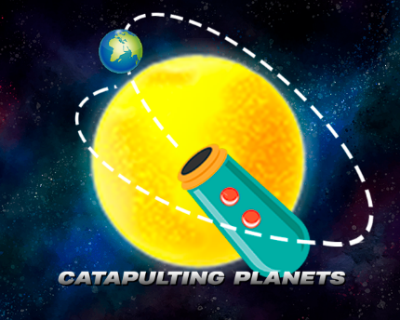
CATAPULTING PLANETS
“CATAPULTANDO” PLANETAS
Building planetary systems capable of harboring life
Contruindo sistemas planetários capazes da vida florescer
Image: https://scitechdaily.com/

Slide 2
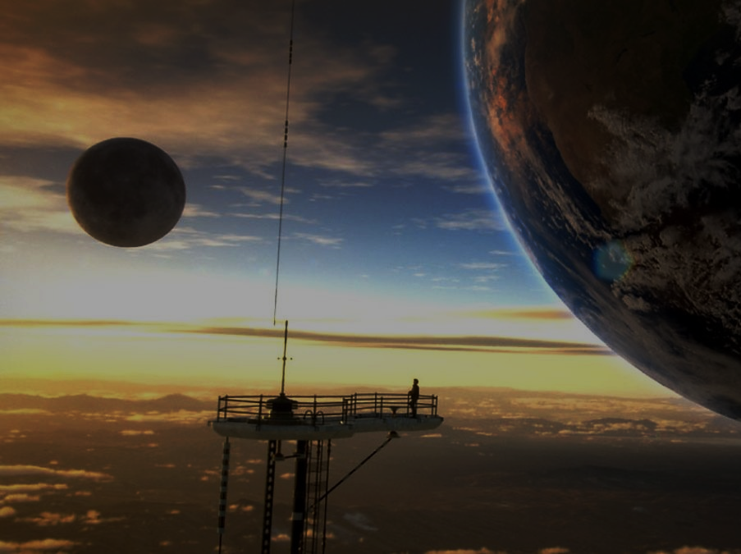
BUILD A PLANET
CONSTRUA UM PLANETA
Image: https://ichef.bbci.co.uk/

Slide 3

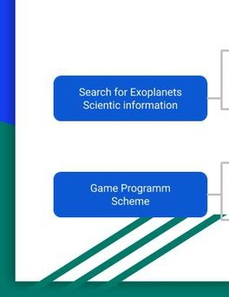
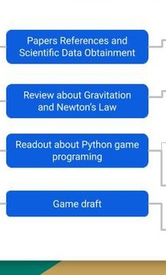
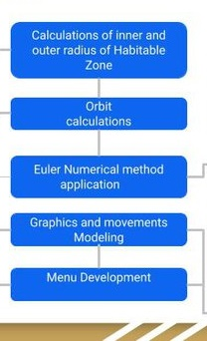

ATAQUE AO PROBLEMA
Image: https://scitechdaily.com/

Slide 4
O JOGO
Uma simulação computacional feita em linguagem Python 3.7
Image: https://scitechdaily.com/

Slide 5
O JOGO: FÍSICA POR TRÁS
1- Parâmetros da Estrela.
3- Parâmetros para zona Habitavel
4- Lei da Gravitação de Newton
5- Equações Diferenciais
6- Integração Numérica
Image: https://scitechdaily.com/

Slide 6
OS MOCHILEIROS DAS GALÁXIAS
MAGRATEA PLANET BUILDING INC. :
Daniel Augusto
Everson Rodrigues
Gabriella Correa
Icaro Meidem
Marcos Faria
Todos alunos são do curso do Física, da graduação, mestrado e doutorado
Image: https://scitechdaily.com/

Slide 7


MUITO OBRIGADO :)
Coloque-se em órbita!
42
MAGRATEA PLANET BUILDING INC.
Image: https://scitechdaily.com/

